Slide 1
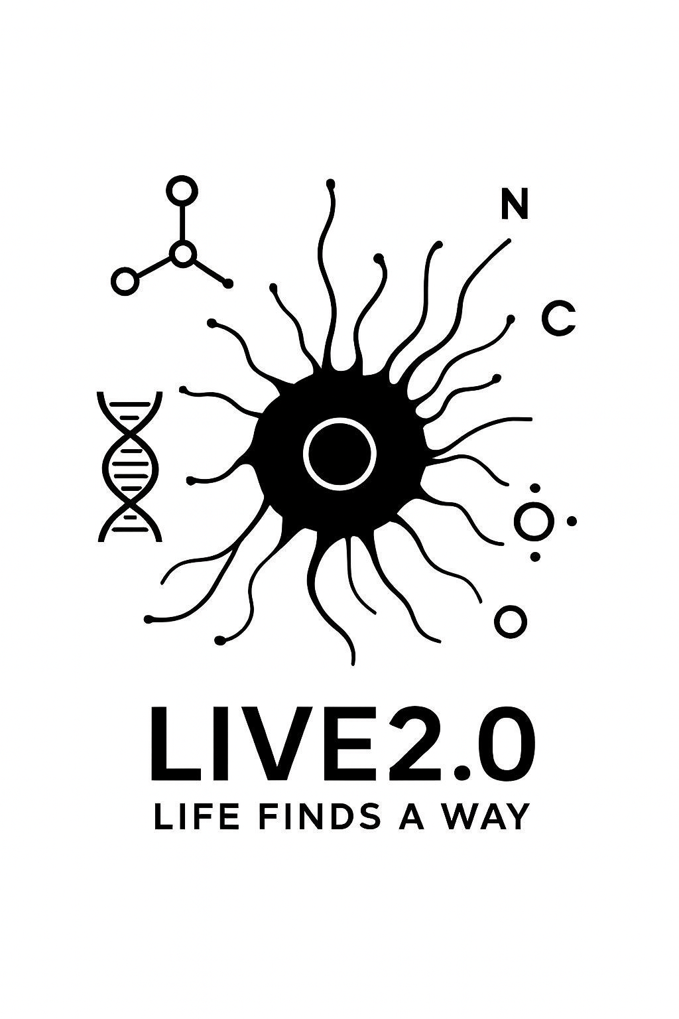
Live 2.0 – Deep-Tech Platform
Prezentacja dla programu akceleracyjnego

Slide 2

Problem
- Brak narzędzi do symulacji emergentnej chemii
- Obecne symulatory są wolne i sztywne
- Brak narzędzi odkrywających nowe substancje

Slide 3
Rozwiązanie: Live 2.0
- Silnik GPU/CPU do symulacji emergentnej chemii
- Automatyczne wykrywanie nowych substancji
- Analiza reakcji, sieci i cykli autokatalitycznych
- Integracja z AI/ML

Slide 4
Model biznesowy
- SaaS
- Compute credits
- Licencje Enterprise
- Projekty B+R
- Marketplace (w przyszłości)

Slide 5
Odbiorcy
- B2B: firmy R&D, chemia, biotech
- B2A: uczelnie, laboratoria
- B2G: projekty państwowe
- B2C: edukacja

Slide 6
Przewaga Live 2.0
- Otwarta chemia
- Nowe substancje i reakcje
- Szybkość GPU/CPU
- Możliwość dużych eksperymentów w chmurze

